Slide 1
實驗十二
同步計數器

Slide 2
大綱
概念
同步計數器設計
同步計數器IC
實驗

Slide 3
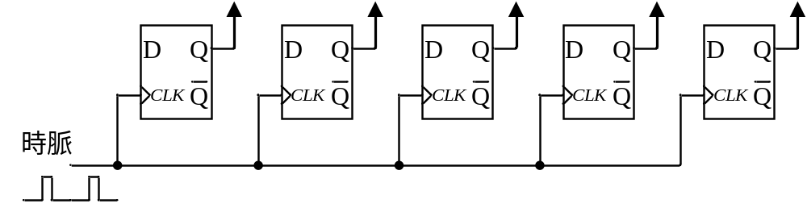
概念
同步計數器中，所有的正反器由同一個時脈所觸發。
同步計數器時間延遲較短。
同步計數器可以用在較高之速度操作。
在計數狀態改變時，不會有暫態發生。

Slide 4
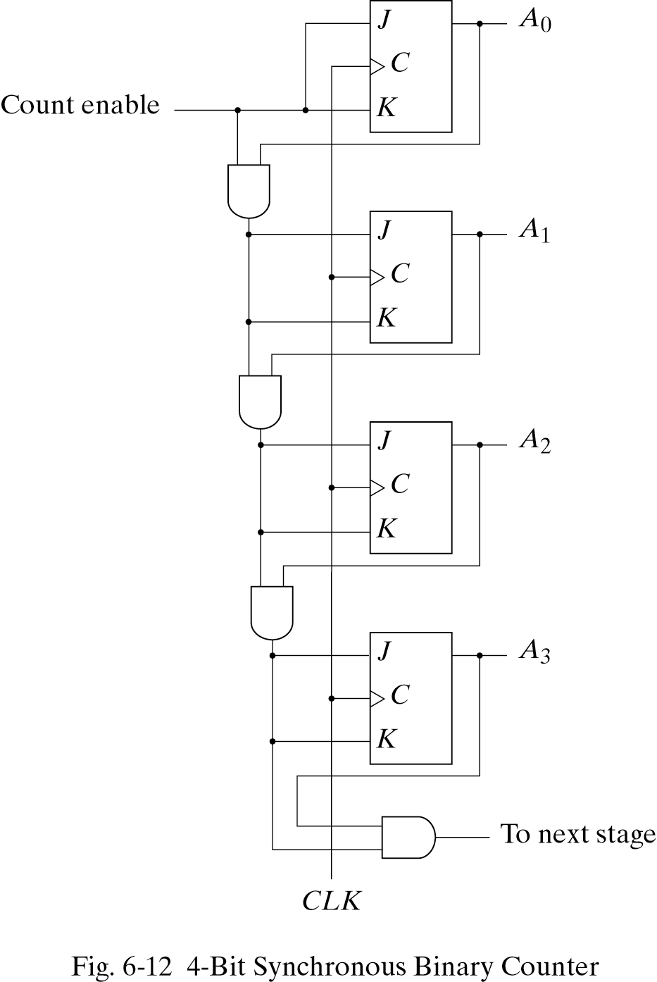
4-bit同步往上數計數器設計-使用JK 正反器

Slide 5
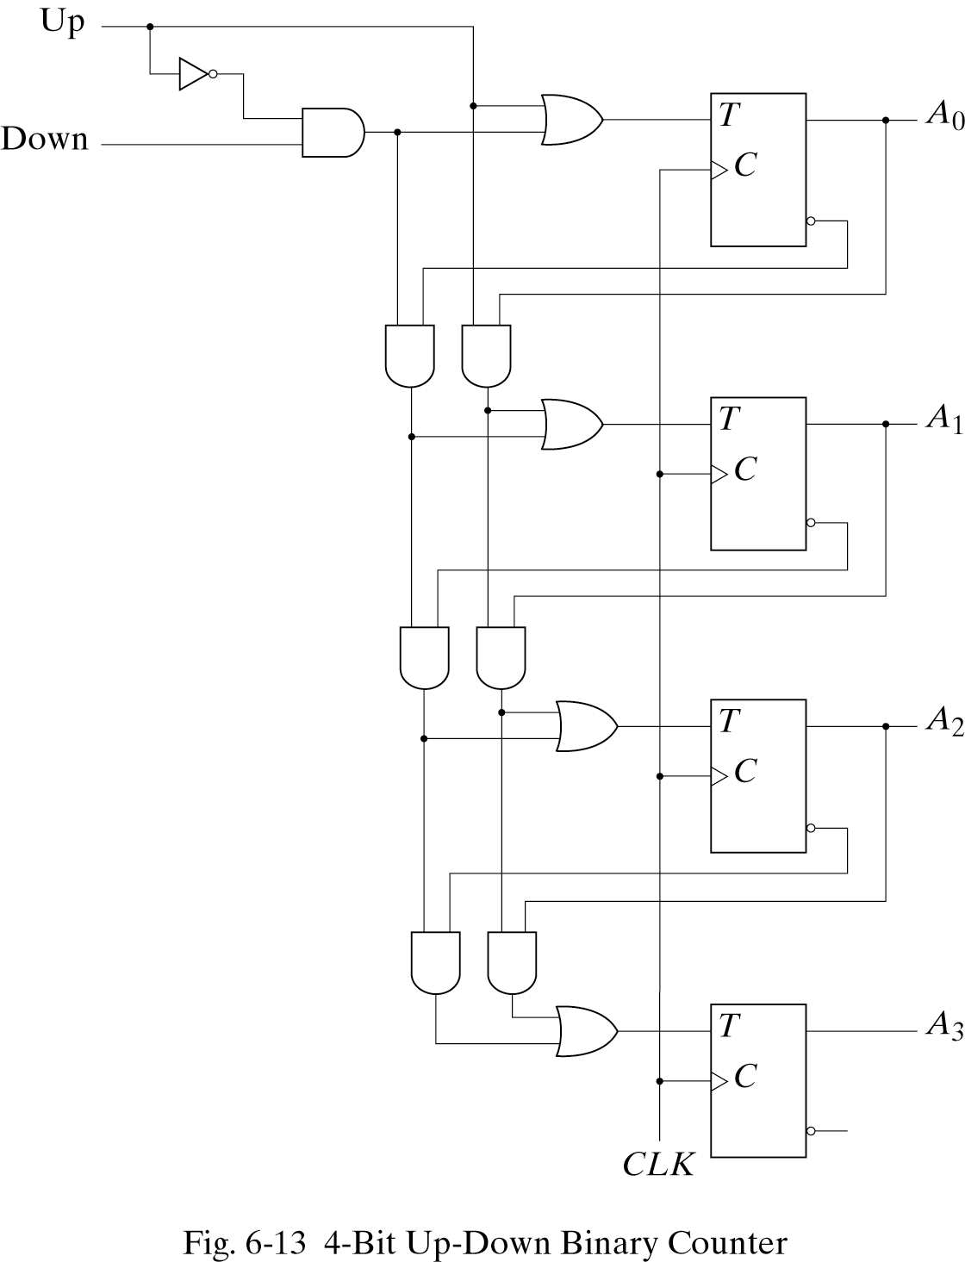
4-bit同步上/下數計數器設計-使用T 正反器

Slide 6
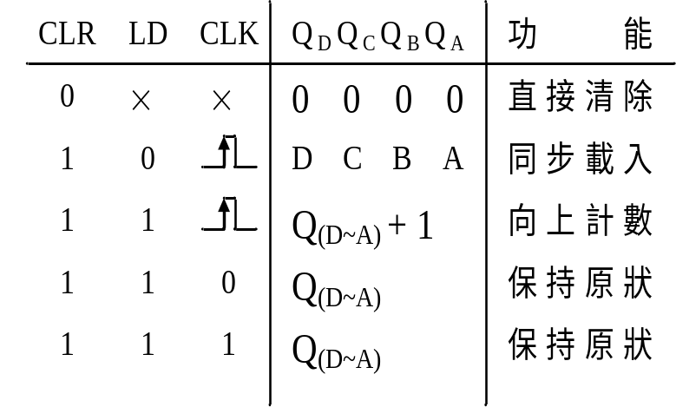
同步計數IC：上數
74160：BCD上數計數器，有同步載入與直接清除功能
74162 ： BCD上數計數器，有同步清除與同步載入
74161：四位元上數計數器，有同步載入與直接清除功能
74163：四位元上數計數器，有同步載入與同步清除功能
IC：74160
V_{CC}
RCO
Q_{A}
Q_{B}
Q_{C}
Q_{D}
EN-T
Load
16
15
14
13
12
11
。Significant：D-C-B-A
。EN-T , EN-P：Both-Hi Enable counting
。RCO：Ripple-Carry-Output
When Max-value：RCO = H for 1 CLK-period
10
9
1
2
3
4
5
6
7
8
Clear
CLK
A
B
C
D
EN-P
GND

Slide 7
BCD(0~99)同步計數器
。Significant：D-C-B-A
。EN-T , EN-P：Both-Hi Enable counting
。RCO：Ripple-Carry-Output
When Max-value：RCO = H for 1 CLK-period
V_{CC}
LSB
MSB
V_{CC}
P
D
C
B
A
P
D
C
B
A
T
RCO
T
RCO
LOAD
74160
LOAD
74160
Q_{C}
Q_{D}
Q_{D}
Q_{B}
Q_{C}
Q_{A}
Q_{B}
CLK
CLR
CLK
Q_{A}
CLR
1
0
個位數
十位數

Slide 8
同步計數IC：上下數
74190：BCD 上下數計數器， 有同步載入功能
74191： BCD 上下數計數器， 有同步載入與同步清除功能
74192： 4位元上下數計數器， 有同步載入功能
74193： 4位元上下數計數器， 有同步載入與同步清除功能

Slide 9
實 驗 項 目
實習一:使用T正反器設計一個3-bit同步上/下數計數器.
-> Up/Down=0, 上數; Up/Down=1, 下數
實習二:利用實驗一的電路, 設計一個具8個 LED 的電子輪盤.
(參考 slide 10的架構)
->此實驗的CLK為1 Hz信號,請使用實驗11的7490設計
-> R/L=1, LED 右旋; R/L=0, LED 左旋
-> Start=1, LED 開始左旋或右旋; Start=0, LED 暫停左右旋

Slide 10
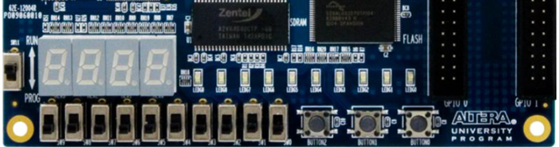
實習一:
Up/Down
Clk
Reset
實習二:
R/L
Start

Slide 11
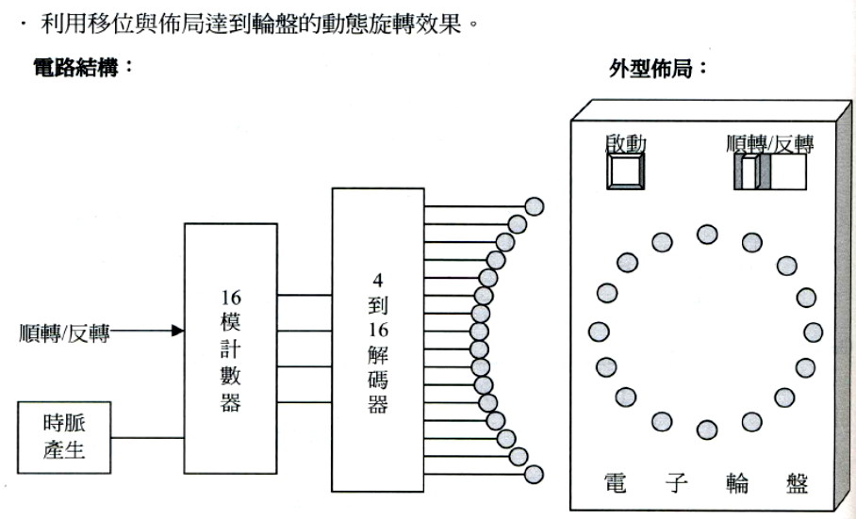
參考電路

Slide 12
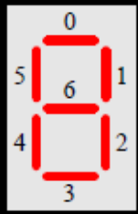
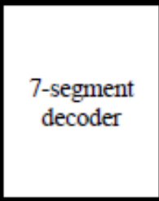
實習三: 設計一個 0~99 計數器.
> 此實驗的CLK為1Hz信號,請使用實驗11的7490設計
> 此實驗的0~99計數器,請使用本實驗的74160設計
> Start=1, 開始上數; Start=0, 停止上數
十位數
個位數
(1HZ)
CLK
0~99 計數器
Start

Slide 13
實習三:
Start

